Slide 1
Болельщик
Учитель технологии
МБОУ СОШ №1 г. Лакинска
Халитова Татьяна Петровна

Slide 2
Ну, ребята? За какую команду болеет этот фанат? Мы это узнаем, если рассмотрим эмблему на его смешной шапке. То ли это корона, то ли колпак шута? Какая разница! Главное болельщик готов поддерживать свою команду.

Slide 3
Приготовить рабочее место

Slide 4
Алгоритм действий
1. Повторить правила Техники Безопасности при работе с ножницами, иглой и клеем.
2. Отрезать от куска пенопласта кубик.
3. Обрезать заготовку со всех сторон ножом, чтобы она была немного похожа на шарик.
4. Отшлифовать заготовку наждачной бумагой, чтобы она стала совсем круглой и гладкой.
5. Загрунтовать шарик клеем ПВА, отложить сушиться.
6.Отломать от куска пенопласта гранулу для носа, подрезать её с одной стороны.
7. Рассмотреть шаблоны. Сколько каждой детали нам необходимо?
8. Обвести и вырезать детали ладошки, подошвы и глаза.
9. Перевести и вырезать детали шапки.
10. На середину развертки верхней части шапки приклеить отделку, отогнуть зубцы с двух сторон заготовки.

Slide 5
Алгоритм действий
11. Вырезать два кусочка пенопласта для ботинок. Окрасить коричневой гуашью, подсушить.
12. Сборка. Собрать шапку: склеить верхнюю часть в трубочку.
13. Проколоть серединку кружка булавкой, приклеить на него верхнюю часть шапки.
14. Уложить на место шнурок - отделку, концы приклеить, кончики зубцов отогнуть наружу.
15. Подготовить детали ног и рук: отрезать четыре кусочка шнурка, завязать узелок: для рук – на одном конце; для ног – на обоих концах шнурка.

Slide 6
Алгоритм действий
17. Вклеить в ботинки ножки – шнурки. Приклеить ботинки к подошвам: … проколоть отверстия зубочисткой … окунём узелок в клей … вставить узелок в отверстие. Приклеить ботинки к подошвам.
18. Посередине шарика приклеить гранулу – нос. Приклеить на место глаза и рот. Проколоть зубочисткой отверстия для рук и ног.
19. Примерить к голове шапку, срежем кусочек пенопласта на макушке.
20. Вставить в отверстие булавку с колечком, приклеить шапку к голове.
21. Вклеить на место детали рук и ног. Оставить подсохнуть. Убрать рабочее место.

Slide 7
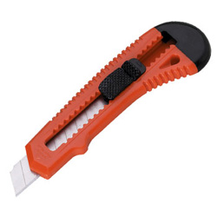
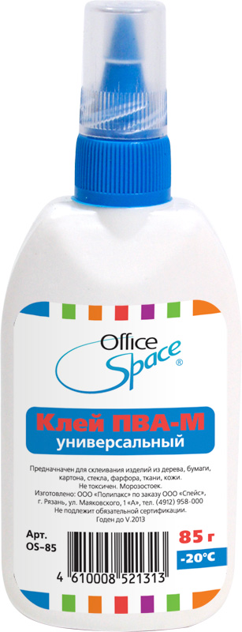
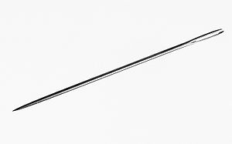
1. Повторить правила Техники Безопасности при работе с ножницами, иглой и клеем.

Slide 8
2. Отрезать от куска пенопласта кубик.

Slide 9
3. Обрезать заготовку со всех сторон ножом, чтобы она была немного похожа на шарик.

Slide 10
4. Отшлифовать заготовку наждачной бумагой, чтобы она стала совсем круглой и гладкой.

Slide 11
5. Загрунтовать шарик клеем ПВА, отложить сушиться.

Slide 12
6.Отломить от куска пенопласта гранулу для носа, подрезать её с одной стороны.

Slide 13
7. Рассмотреть шаблоны. Сколько каждой детали нам необходимо?

Slide 14
8. Обвести и вырезать детали ладошки, подошвы и глаза.

Slide 15
9. Перевести и вырезать детали шапки.

Slide 16
10. На середину развертки верхней части шапки приклеить отделку, отогнуть зубцы с двух сторон заготовки.

Slide 17
11. Вырезать два кусочка пенопласта для ботинок. Окрасить коричневой гуашью, подсушить.

Slide 18
12. Сборка. Собрать шапку: склеить верхнюю часть в трубочку.

Slide 19
13. Проколоть серединку кружка булавкой, приклеить на него верхнюю часть шапки.

Slide 20
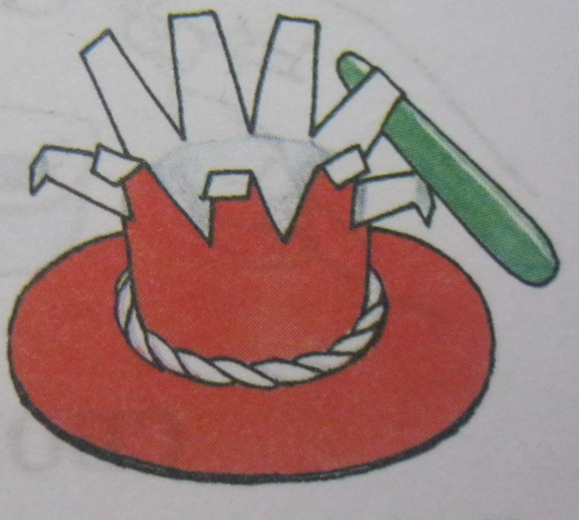
14. Уложить на место шнурок - отделку, концы приклеить, кончики зубцов отогнуть наружу.

Slide 21
15. Подготовить детали ног и рук: отрезать четыре кусочка шнурка, завязать узелок: для рук – на одном конце; для ног – на обоих концах шнурка.

Slide 22
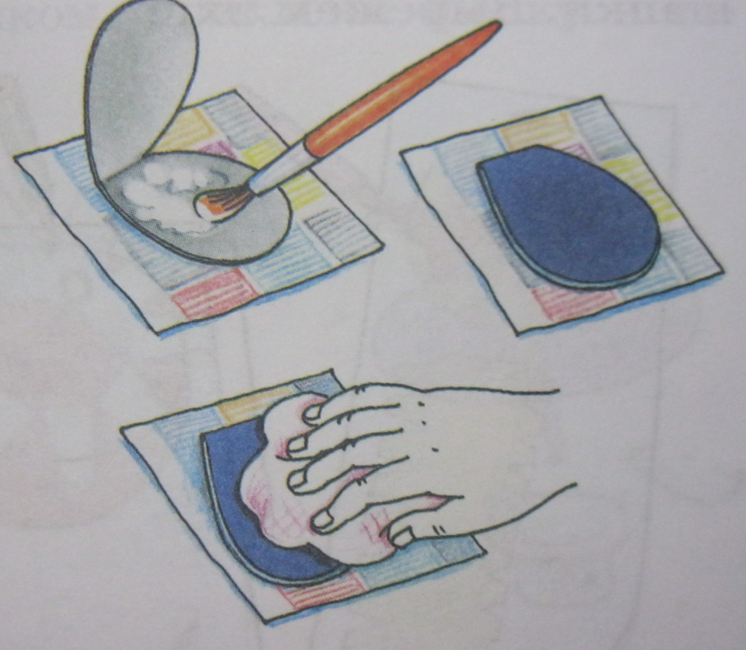
16. Приклеить на концы двух шнурков по ладошке, отложить подсушить. Склеить двойные подошвы ботинок.

Slide 23
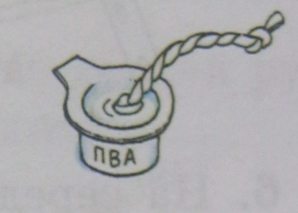
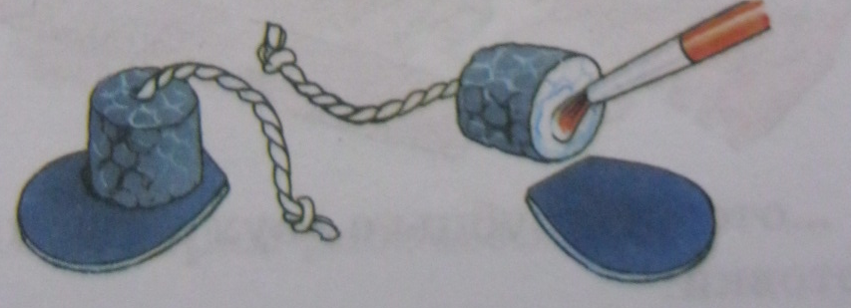
17. Вклеить в ботинки ножки – шнурки. Приклеить ботинки к подошвам: … проколоть отверстия зубочисткой … окунём узелок в клей … вставить узелок в отверстие. Приклеить ботинки к подошвам.

Slide 24
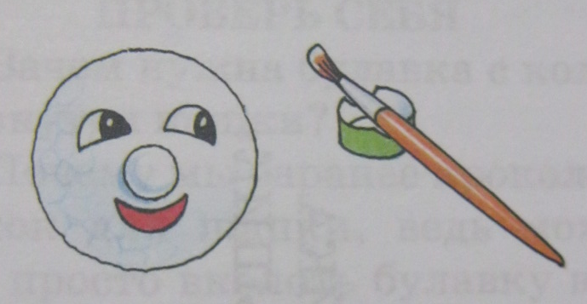
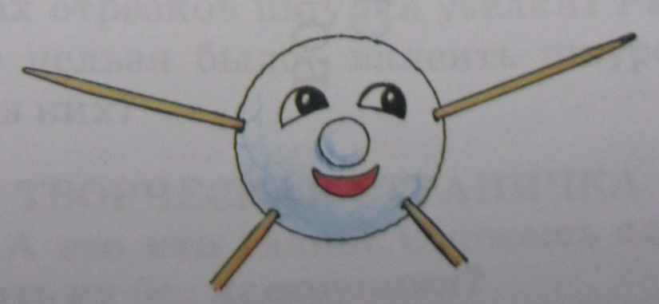
18. Посередине шарика приклеить гранулу – нос. Приклеить на место глаза и рот. Проколоть зубочисткой отверстия для рук и ног.

Slide 25
19. Примерить к голове шапку, срежем кусочек пенопласта на макушке.

Slide 26
20. Вставить в отверстие булавку с колечком, приклеить шапку к голове.

Slide 27
21. Вклеить на место детали рук и ног. Оставить подсохнуть. Убрать рабочее место.

Slide 28
Используемые источники
Геронимус Т. М. Технология: Я всё умею делать сам: рабочая тетрадь к учебнику для 4 класса. М.: АСТ-ПРЕСС ШКОЛА, 2010, 256 с.
Лебедева Е. Г Трудовое обучение. 4 класс: поурочные планы по учебнику «Маленький мастер» Т. М. Геронимус. Волгоград: Учитель, 2099, 73 с.
Изображение ножниц http://www.sewing-world.ru/products/Fiskars859863.html?97
Изображение клея http://www.ktopt.ru/shop/ofisnye-prinadlezhnosti/klejj/
Изображение иглы http://ru.wikipedia.org/wiki/%C8%E3%EB%E0
Изображение канцелярского ножа http://audio_video.brstar.ru/catalog/product_descripts/catalog_group/4191/prod_id/1423185#.VBl93BJ0wZg

